Slide 1

Wisconsin Meme Kanseri Teşhisinde XGBoost Kullanımı
Mert Samet Çeliker-211290357
Gül Karaman-2212903009
Hilmi Can Ürlü -2212903003
Yiğit Faruk Demir -2112903026
Vagıf Beyoğlu-2212903201

Slide 2
XGBoost
Özellikle hız ve performans açısından güçlü olan bir gradient boosting framework'üdür. 2016 yılında Tianqi Chen ve Carlos Guestrin tarafından popüler hale getirilen bu yöntem, büyük veri setlerinde ve karmaşık veri yapılarında etkili sonuçlar vermesi nedeniyle yaygın olarak kullanılır. XGBoost, makine öğrenimi yarışmalarında (Kaggle gibi) sıkça tercih edilen bir modeldir ve bu başarısını çeşitli özelliklerine borçludur.

Slide 3
XGBoost, bellek verimliliği ve hesaplama hızı ile öne çıkar. Çok büyük veri setleri üzerinde çalışırken bile hızlı sonuçlar verebilir.
Hız ve Verimlilik
Pruning(Budama)
Regularization (Düzenleme)
Parallel Processing (Paralel İşleme)

Slide 4
Hız ve Verimlilik
XGBoost, overfitting'i önlemek için karar ağaçlarında budama yapar. Bu, maksimum derinliğe kadar büyüyen ağaçları, gereksiz dalları keserek daha genel bir model haline getirir.
Pruning(Budama)
Regularization (Düzenleme)
Parallel Processing (Paralel İşleme)
Sparsity Awareness (Seyreklik Bilinci)

Slide 5
Hız ve Verimlilik
Pruning(Budama)
L1 (Lasso) ve L2 (Ridge) düzenlemeleri, modelin karmaşıklığını kontrol ederek overfitting'i azaltır.
Regularization (Düzenleme)
Parallel Processing (Paralel İşleme)
Sparsity Awareness (Seyreklik Bilinci)
Cross Validation (Çapraz Doğrulama)

Slide 6
Hız ve Verimlilik
Pruning(Budama)
Regularization (Düzenleme)
XGBoost, modern CPU ve GPU'ların çok çekirdekli yapısından faydalanarak paralel işlemler yapar. Bu, modelin eğitim süresini önemli ölçüde kısaltır.
Parallel Processing (Paralel İşleme)
Sparsity Awareness (Seyreklik Bilinci)
Cross Validation (Çapraz Doğrulama)
Early Stopping (Erken Durdurma)

Slide 7
Pruning(Budama)
Regularization (Düzenleme)
Parallel Processing (Paralel İşleme)
Seyrek (sparse) veri setleriyle çalışmak üzere optimize edilmiştir. Eksik veya seyrek veri içeren veri setlerinde etkili çalışabilir.
Sparsity Awareness (Seyreklik Bilinci)
Cross Validation (Çapraz Doğrulama)
Early Stopping (Erken Durdurma)

Slide 8
Regularization (Düzenleme)
Parallel Processing (Paralel İşleme)
Sparsity Awareness (Seyreklik Bilinci)
XGBoost, yerleşik çapraz doğrulama özelliklerine sahiptir ve bu sayede modelin performansını değerlendirmek ve en iyi hiperparametreleri bulmak kolaylaşır.
Cross Validation (Çapraz Doğrulama)
Early Stopping (Erken Durdurma)
Hız ve Verimlilik

Slide 9
Parallel Processing (Paralel İşleme)
Sparsity Awareness (Seyreklik Bilinci)
Cross Validation (Çapraz Doğrulama)
Eğitim sürecinde modelin performansı belirli bir süre boyunca iyileşmezse eğitimi durdurur, böylece gereksiz hesaplama ve overfitting önlenir.
Early Stopping (Erken Durdurma)
Gerekli Kütüphanelerin Yüklenmesi
Hız ve Verimlilik
Pruning(Budama)

Slide 10
Gerekli Kütüphanelerin Yüklenmesi
import pandas as pd
import numpy as np
from sklearn.model_selection import train_test_split
from xgboost import XGBClassifier
from sklearn.metrics import accuracy_score, f1_score, precision_score, recall_score, confusion_matrix
import seaborn as sns
import matplotlib.pyplot as plt
Gerekli Kütüphanelerin Yüklenmesi
Veri Kümesini Yükleme ve Ön İşleme
Veri Görselleştirme
Veri Ön İşleme

Slide 11
Veri Kümesini Yükleme ve Ön İşleme
url = "https://archive.ics.uci.edu/ml/machine-learning-databases/breast-cancer-wisconsin/breast-cancer-wisconsin.data"
columns = ["Sample code number", "Clump Thickness", "Uniformity of Cell Size", "Uniformity of Cell Shape", "Marginal Adhesion", "Single Epithelial Cell Size", "Bare Nuclei", "Bland Chromatin", "Normal Nucleoli", "Mitoses", "Class"]
data = pd.read_csv(url, names=columns)
yada
data = pd.read_csv("breast_cancer.csv")
Gerekli Kütüphanelerin Yüklenmesi
Veri Kümesini Yükleme ve Ön İşleme
Veri Görselleştirme
Veri Ön İşleme
XGBoost Modelinin Oluşturulması ve Eğitilmesi

Slide 12
33333233233
Veri Görselleştirme
Gerekli Kütüphanelerin Yüklenmesi
count_classes = pd.value_counts(data['Class'], sort=True)
count_classes.plot(kind='bar', rot=0)
plt.title("Hastalikli ve Saglikli Veri Sayisi")
plt.xticks(range(2), ['Saglikli', 'Hastalikli'])
plt.xlabel("Durum")
plt.ylabel("Frekans")
plt.show()
sns.countplot(x='Class', data=data)
plt.title("Hastalikli ve Saglikli Veri Sayisi")
plt.xlabel("Durum")
plt.ylabel("Frekans")
plt.show()
Veri Kümesini Yükleme ve Ön İşleme
Veri Görselleştirme
Veri Ön İşleme
XGBoost Modelinin Oluşturulması ve Eğitilmesi
Modelin Değerlendirilmesi

Slide 13
Gerekli Kütüphanelerin Yüklenmesi
33333233233
Veri Ön İşleme
Veri Kümesini Yükleme ve Ön İşleme
total_data = len(data)
print("Toplam veri sayısı:", total_data)
print(data.info())
data.replace("?", np.nan, inplace=True)
data["Bare Nuclei"] = data["Bare Nuclei"].astype(float)
data["Bare Nuclei"] = data["Bare Nuclei"].fillna(data["Bare Nuclei"].median())
data["Bare Nuclei"] = data["Bare Nuclei"].astype(int)
data["Class"] = data["Class"].map({2: 0, 4: 1})
X = data.drop(["Sample code number", "Class"], axis=1)
y = data["Class"]
X_train, X_test, y_train, y_test = train_test_split(X, y, test_size=0.2, random_state=42)
Veri Görselleştirme
Veri Ön İşleme
XGBoost Modelinin Oluşturulması ve Eğitilmesi
Modelin Değerlendirilmesi
Karmaşıklık Matrix ve Performans Metriklerinin Görselleştirilmesi

Slide 14
Veri Kümesini Yükleme ve Ön İşleme
33333233233
XGBoost Modelinin Oluşturulması ve Eğitilmesi
Veri Görselleştirme
Veri Ön İşleme
model = XGBClassifier(use_label_encoder=False, eval_metric='logloss')
model.fit(X_train, y_train)
y_pred = model.predict(X_test)
XGBoost Modelinin Oluşturulması ve Eğitilmesi
Modelin Değerlendirilmesi
Karmaşıklık Matrix ve Performans Metriklerinin Görselleştirilmesi
Performans Metriklerinin Gösterilmesi

Slide 15
Veri Görselleştirme
33333233233
Modelin Değerlendirilmesi
Veri Ön İşleme
XGBoost Modelinin Oluşturulması ve Eğitilmesi
accuracy = accuracy_score(y_test, y_pred)
f1 = f1_score(y_test, y_pred)
precision = precision_score(y_test, y_pred)
recall = recall_score(y_test, y_pred)
Modelin Değerlendirilmesi
Karmaşıklık Matrix ve Performans Metriklerinin Görselleştirilmesi
Performans Metriklerinin Gösterilmesi
Özelliklerin Dağılımını Görselleştirme

Slide 16
Veri Ön İşleme
33333233233
Karmaşıklık Matrix ve Performans Metriklerinin Görselleştirilmesi
XGBoost Modelinin Oluşturulması ve Eğitilmesi
Modelin Değerlendirilmesi
cm = confusion_matrix(y_test, y_pred)
plt.figure(figsize=(8, 6))
sns.heatmap(cm, annot=True, fmt="d", cmap="Blues")
plt.xlabel("Tahmin Edilen")
plt.ylabel("Gerçek")
plt.title("Karmaşıklık Matrisi")
plt.show()
Karmaşıklık Matrix ve Performans Metriklerinin Görselleştirilmesi
Performans Metriklerinin Gösterilmesi
Özelliklerin Dağılımını Görselleştirme
Hedef Değişkenin Dağılımını Görselleştirme

Slide 17
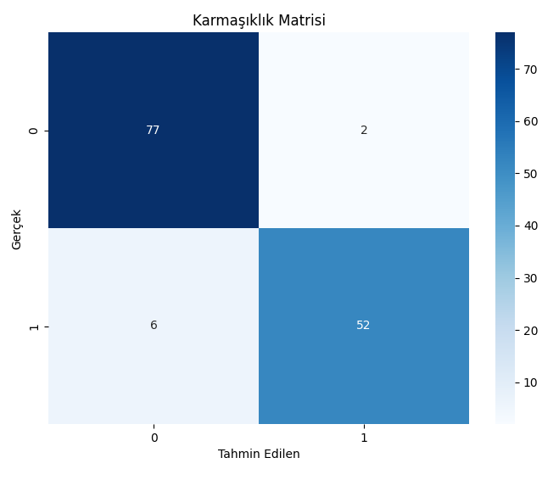
Veri Ön İşleme
Karmaşıklık Matrix ve Performans Metriklerinin Görselleştirilmesi
XGBoost Modelinin Oluşturulması ve Eğitilmesi
Modelin Değerlendirilmesi
Karmaşıklık Matrix ve Performans Metriklerinin Görselleştirilmesi
Performans Metriklerinin Gösterilmesi
Özelliklerin Dağılımını Görselleştirme
Hedef Değişkenin Dağılımını Görselleştirme

Slide 18
XGBoost Modelinin Oluşturulması ve Eğitilmesi
33333233233
Performans Metriklerinin Gösterilmesi
Modelin Değerlendirilmesi
Karmaşıklık Matrix ve Performans Metriklerinin Görselleştirilmesi
Performans Metriklerinin Gösterilmesi
print("Doğruluk (Accuracy):", accuracy)
print("F1 Skoru:", f1)
print("Hassasiyet (Precision):", precision)
print("Duyarlılık (Recall):", recall)
Özelliklerin Dağılımını Görselleştirme
Hedef Değişkenin Dağılımını Görselleştirme
Gerekli Kütüphanelerin Yüklenmesi

Slide 19
Modelin Değerlendirilmesi
33333233233
Karmaşıklık Matrix ve Performans Metriklerinin Görselleştirilmesi
Özelliklerin Dağılımını Görselleştirme
Histogram
plt.figure(figsize=(12, 12))
for i, feature in enumerate(X.columns):
plt.subplot(4, 5, i + 1)
sns.histplot(data[feature], kde=True)
plt.title(feature)
plt.tight_layout()
plt.show()
Performans Metriklerinin Gösterilmesi
Özelliklerin Dağılımını Görselleştirme
Hedef Değişkenin Dağılımını Görselleştirme
Gerekli Kütüphanelerin Yüklenmesi
Veri Kümesini Yükleme ve Ön İşleme

Slide 20
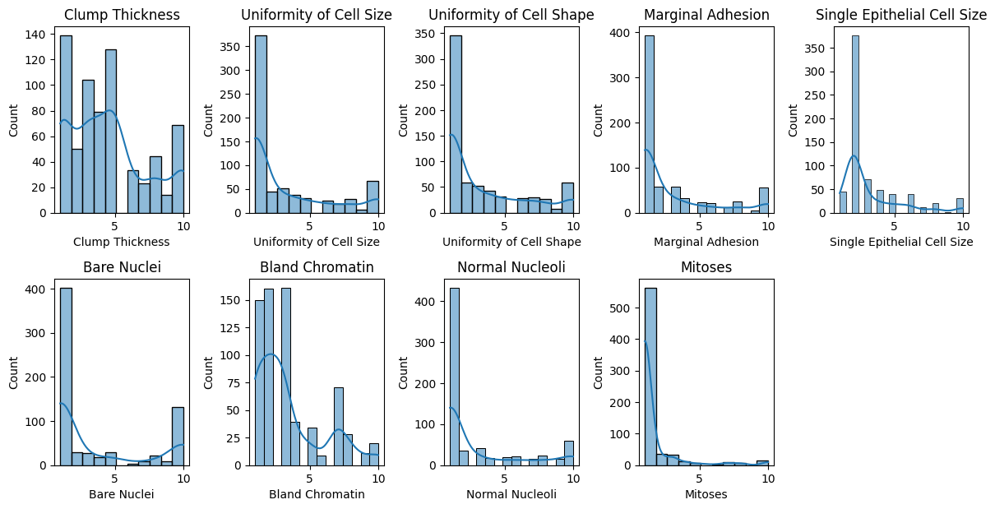
Modelin Değerlendirilmesi
33333233233
Karmaşıklık Matrix ve Performans Metriklerinin Görselleştirilmesi
Özelliklerin Dağılımını Görselleştirme - Histogram
Performans Metriklerinin Gösterilmesi
Özelliklerin Dağılımını Görselleştirme
Hedef Değişkenin Dağılımını Görselleştirme
Gerekli Kütüphanelerin Yüklenmesi
Veri Kümesini Yükleme ve Ön İşleme

Slide 21
Modelin Değerlendirilmesi
33333233233
Karmaşıklık Matrix ve Performans Metriklerinin Görselleştirilmesi
Özelliklerin Dağılımını Görselleştirme
Performans Metriklerinin Gösterilmesi
Violin Plot
plt.figure(figsize=(12, 12))
for i, feature in enumerate(X.columns):
plt.subplot(4, 5, i + 1)
sns.violinplot(y=data[feature])
plt.title(feature)
plt.tight_layout()
plt.show()
Özelliklerin Dağılımını Görselleştirme
Hedef Değişkenin Dağılımını Görselleştirme
Gerekli Kütüphanelerin Yüklenmesi
Veri Kümesini Yükleme ve Ön İşleme

Slide 22
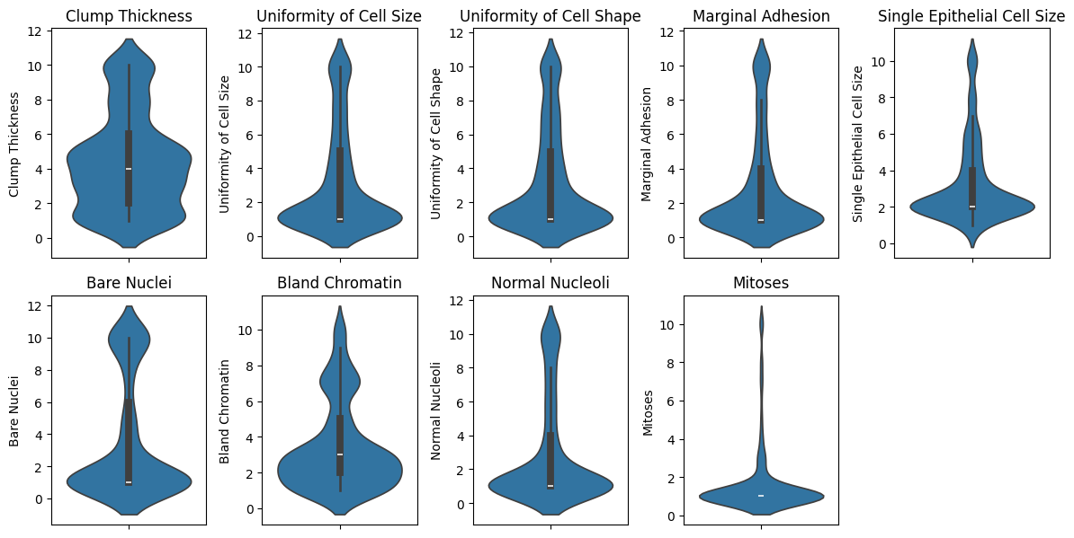
Modelin Değerlendirilmesi
33333233233
Karmaşıklık Matrix ve Performans Metriklerinin Görselleştirilmesi
Özelliklerin Dağılımını Görselleştirme – Violin Plot
Performans Metriklerinin Gösterilmesi
Özelliklerin Dağılımını Görselleştirme
Hedef Değişkenin Dağılımını Görselleştirme
Gerekli Kütüphanelerin Yüklenmesi
Veri Kümesini Yükleme ve Ön İşleme

Slide 23
Karmaşıklık Matrix ve Performans Metriklerinin Görselleştirilmesi
33333233233
Hedef Değişkenin Dağılımını Görselleştirme
Performans Metriklerinin Gösterilmesi
Özelliklerin Dağılımını Görselleştirme
plt.figure(figsize=(6, 4))
sns.countplot(x=data["Class"])
plt.title("Sınıf Dağılımı")
plt.xlabel("Sınıf")
plt.ylabel("Sayı")
plt.show()
Hedef Değişkenin Dağılımını Görselleştirme
Gerekli Kütüphanelerin Yüklenmesi
Veri Kümesini Yükleme ve Ön İşleme

Slide 24
Karmaşıklık Matrix ve Performans Metriklerinin Görselleştirilmesi
33333233233
Hedef Değişkenin Dağılımını Görselleştirme
Performans Metriklerinin Gösterilmesi
Özelliklerin Dağılımını Görselleştirme
Hastalikli ve saglikli veri sayilari
count_classes = pd.value_counts(data['Class'], sort=True)
count_classes.plot(kind='bar', rot=0)
plt.title("Hastalikli ve Saglikli Veri Sayisi")
plt.xticks(range(2), ['Saglikli', 'Hastalikli'])
plt.xlabel("Durum")
plt.ylabel("Frekans")
plt.show()
Hedef Değişkenin Dağılımını Görselleştirme
Gerekli Kütüphanelerin Yüklenmesi
Veri Kümesini Yükleme ve Ön İşleme

Slide 25
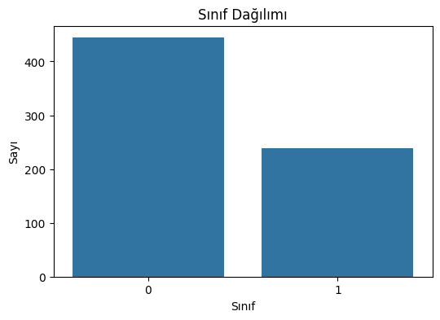
Hedef Değişkenin Dağılımını Görselleştirme

Slide 26

Kaynakça
https://archive.ics.uci.edu/dataset/15/breast+cancer+wisconsin+original
https://www.nvidia.com/en-us/glossary/xgboost/
MQTT Trafiğinde DoS Saldırılarının Makine Öğrenmesi ile Sınıflandırılması ve Modelin SHAP ile Yorumlanması AC Kelle, H Yüce Journal of Materials and Mechatronics: A, 2022•dergipark.org.tr
RR Kadhim, MY Kamil - Int J Reconfigurable & Embedded Syst ISSN, 2022 - academia.edu
An Evaluation of the Wisconsin Breast Cancer Dataset using Ensemble Classifiers and RFE Feature Selection Technique Sulyman Age Abdulkareema , Zainab Olorunbukademi Abdulkareemb
Breast Cancer Prediction using Machine Learning Sivapriya J, Aravind Kumar V, Siddarth Sai S, Sriram S
Y. Wang and L. Feng, "Hybrid feature selection using component co-occurrence based feature relevance measurement," Expert Systems with Applications, vol. 102, pp. 83-99, 2018, doi: 10.1016/j.eswa.2018.01.041.
A. T. Azar and S. A. El-Said, "Probabilistic neural network for breast cancer classification," Neural Computing and Applications, vol. 23, no. 6, pp. 1737-1751, 2013, doi: 10.1007/s00521-012-1134-8

